Slide 1
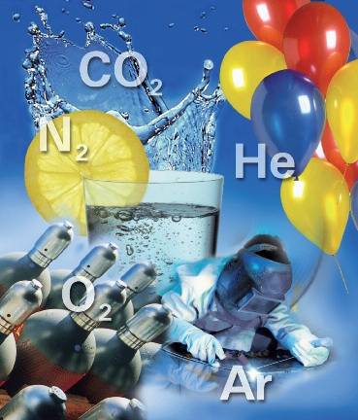
свойства газов

Slide 2
Цель урока
Сформировать представление о свойствах газа
Исследовать зависимость объема газа от давления при постоянной температуре

Slide 3
Молекулы далеко расположены друг от друга
Расстояния между молекулами значительно превышают размеры молекул

Slide 4
Молекулы хаотически движутся

Slide 5
Скорость движения молекул зависит от температуры

Slide 6
Броуновское движение в газах

Slide 7
Молекулы взаимодействуют между собой

Slide 8
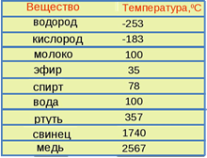
Разные вещества переходят в газообразное состояние при различных температурах

Slide 9
У газов нет собственной формы, но они занимают весь предоставленный им объём
Молекулы газа разлетаются в разные стороны до бесконечности, но их движение могут ограничить стенки сосуда или действие сил гравитационного притяжения

Slide 10
Удары молекул о стенки сосуда создают давление газа

Slide 11
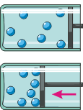
От чего зависит давление газа?
При уменьшении объема газа его давление увеличивается, а при увеличении объема давление уменьшается (если масса и температура не изменяются).

Slide 12
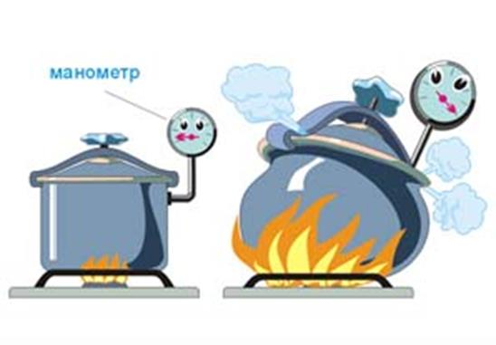
От чего зависит давление газа?
Если нагревать газ при постоянном объеме, его давление увеличиться.

Slide 13
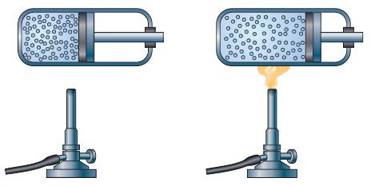
При нагревании газа при постоянном давлении его объем увеличивается.

Slide 14
Решение задач.
Из баллона медленно выпустили половину газа. Как изменилось давление газа в баллоне? Объясните почему.
Ответ: Так как молекул стало в 2 раза меньше, значит и число ударов о стенки сосуда стало в 2 раза меньше. Таким образом, давление газа уменьшится в 2 раза.

Slide 15
Решение задач.
Массы одного и того же газа в двух одинаковых закрытых сосудах одинаковы. Один из этих сосудов находится в теплом помещении, а другой – в холодном. В каком из сосудов давление газа больше? Почему?
Ответ: При прочих равных условиях давление газа определяется скоростью движения его молекул. Температура газа в баллоне, находящемся в теплом помещении, выше. Поэтому и давление газа в этом сосуде выше.

